Slide 1
Arquitectura de Computadoras
¿Para qué? ¿porqué?

Slide 2
MATEMÁTICA DISCRETA
ALGOTIRMOS Y ESTRUCTURA DE DATOS
ALGEBRA
PROGRAMACIÓN 1
ARQUITECTURA DE COMPUTADORAS
LÓGICA
SISTEMAS OPERATIVOS
OTRAS
REDES DE COMPUTADORAS

Slide 3
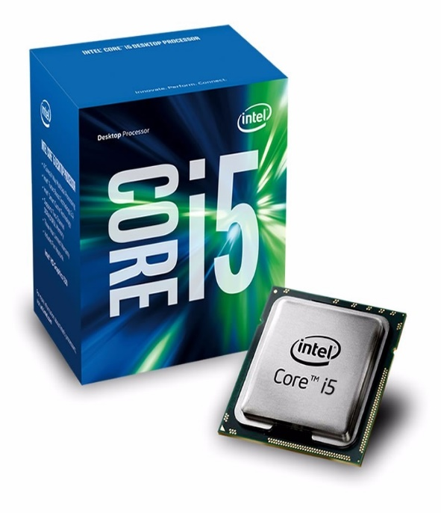
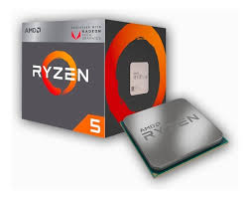
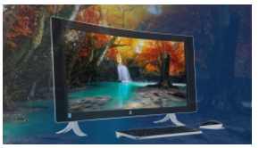
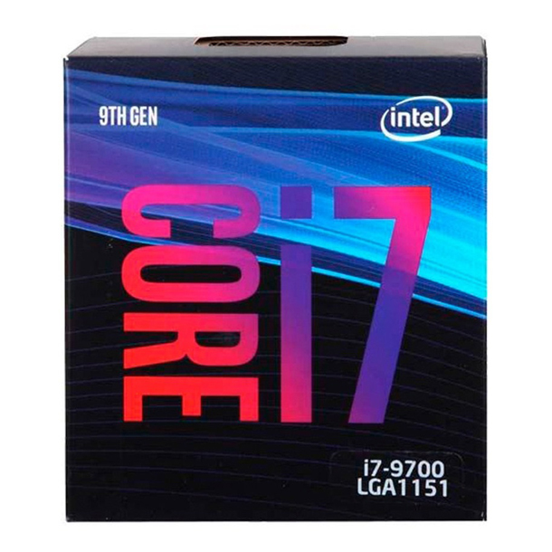
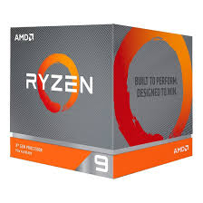
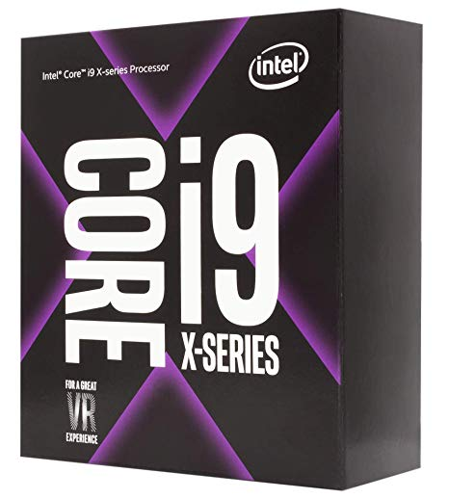
Arquitectura de Computadoras
¿qué es?

Slide 4
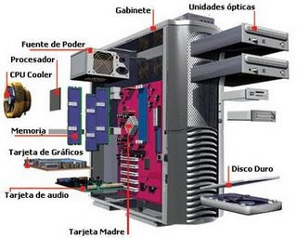
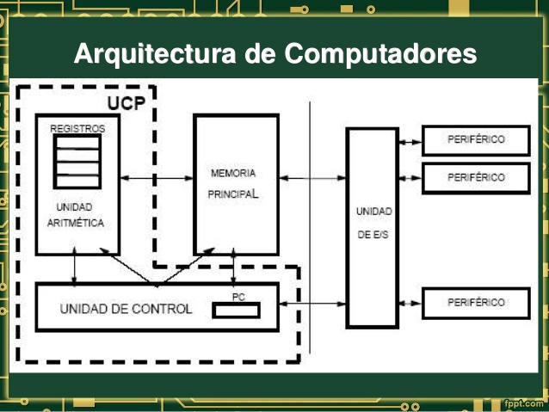
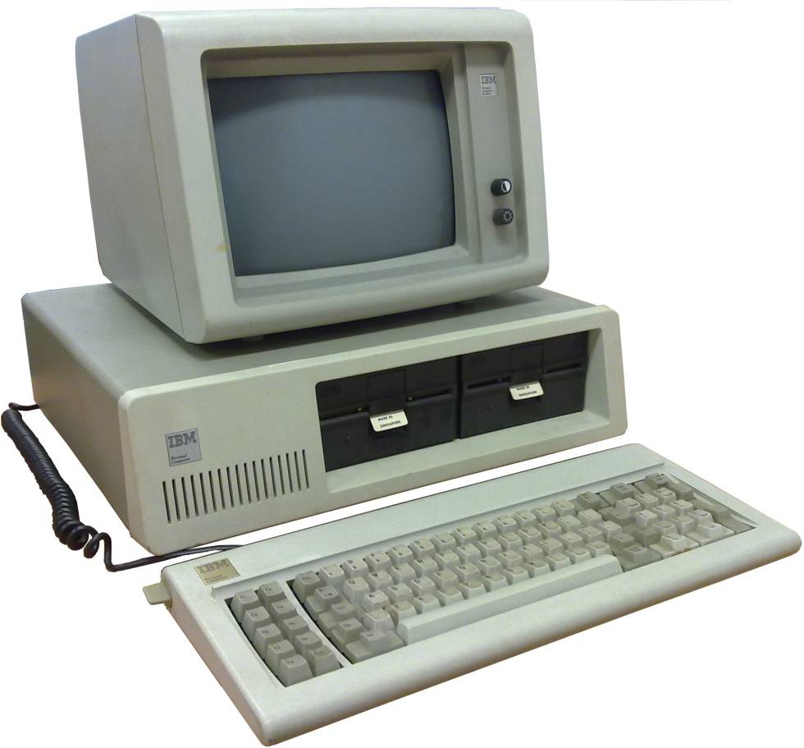

Slide 5


Slide 6
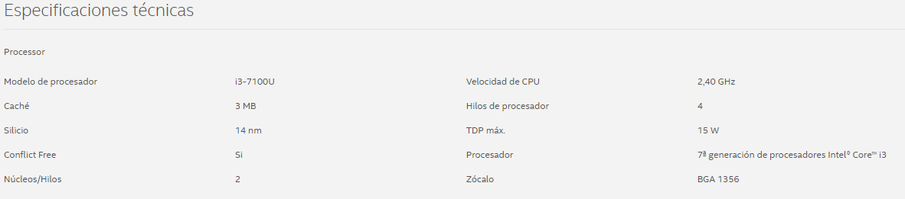
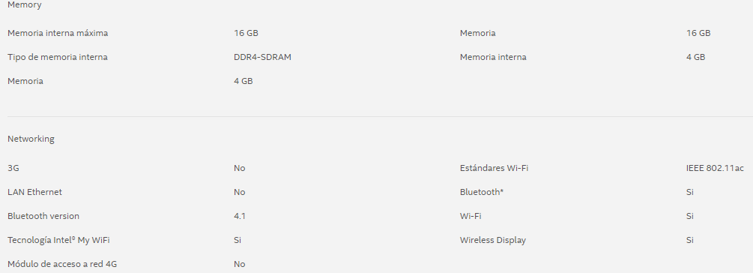

Slide 7
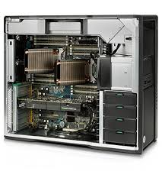


Slide 8
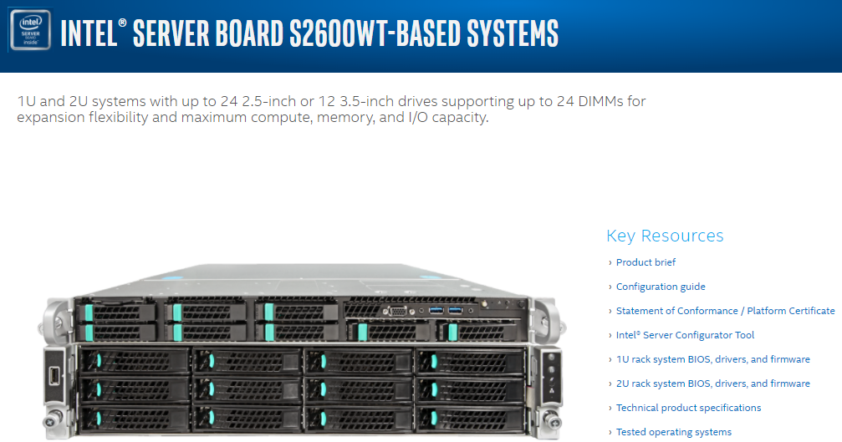
Servidor Acer R380-f3 Intel Xeon E5-2630 V4 /16gb Rack /
$129.090

Slide 9
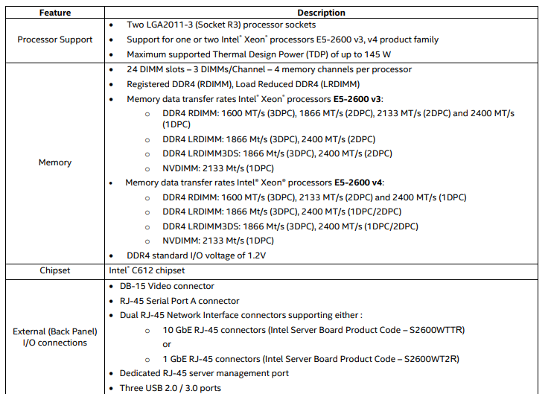

Slide 10
OBJETIVOS
Adquirir conocimientos sobre hardware, plataformas y arquitecturas de computadoras que le permitan abordar las cuestiones vinculadas al procesamiento y las comunicaciones de datos con un enfoque pragmático.
Conocer el funcionamiento de las microcomputadoras basadas en el modelo de Von Newman con profundidad.
Comprender las tecnologías involucradas en la evolución de los componentes de las computadoras digitales

Slide 11
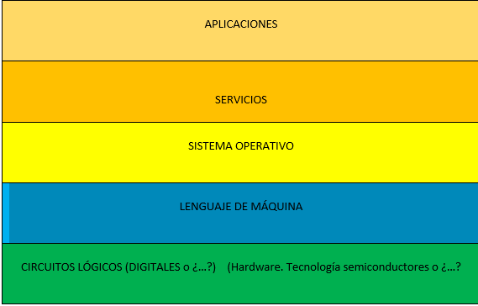
MÁQUINA MULTINIVEL

Slide 12
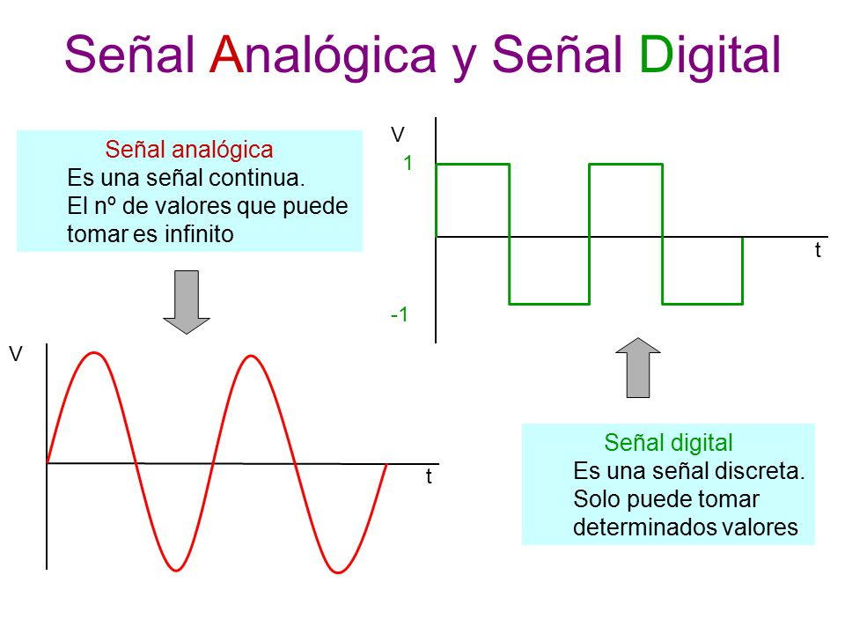

Slide 13
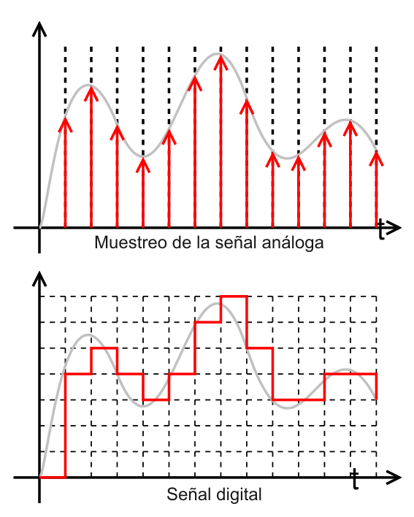
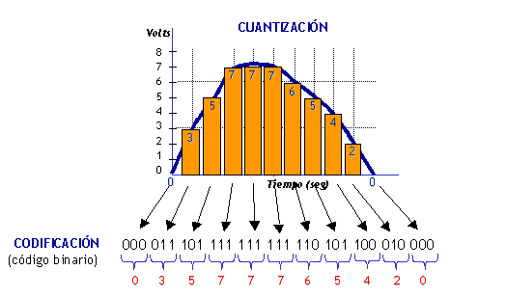

Slide 14
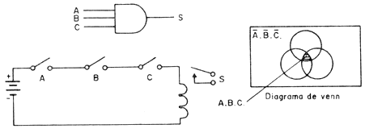
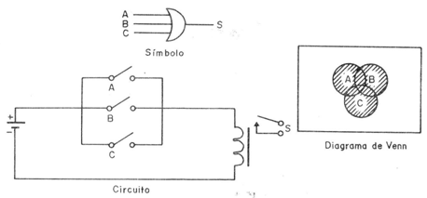
CIRCUITOS DISCRETOS
CIRCUITOS DIGITALES
CIRCUITOS LÓGICOS
Procesan variables digitales:
Altos – bajos
Abiertos – cerrados
Si – no
Verdadero – falso
Ceros - unos

Slide 15
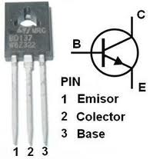
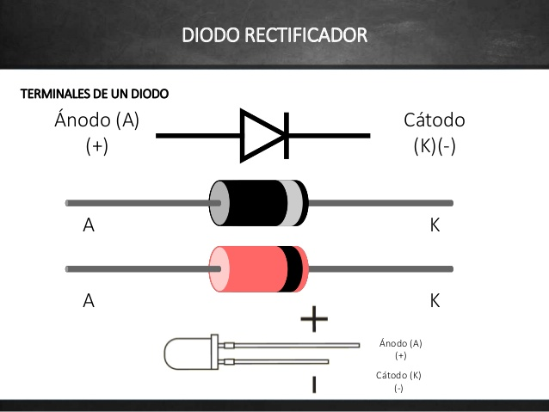
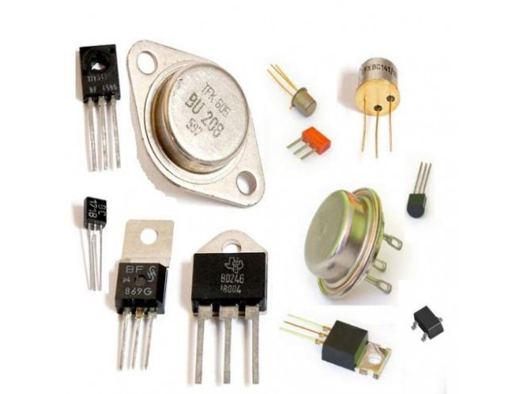

Slide 16
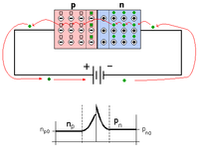
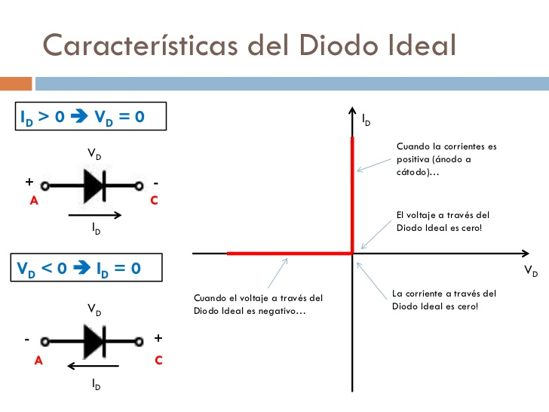

Slide 17
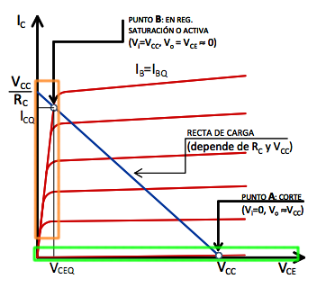
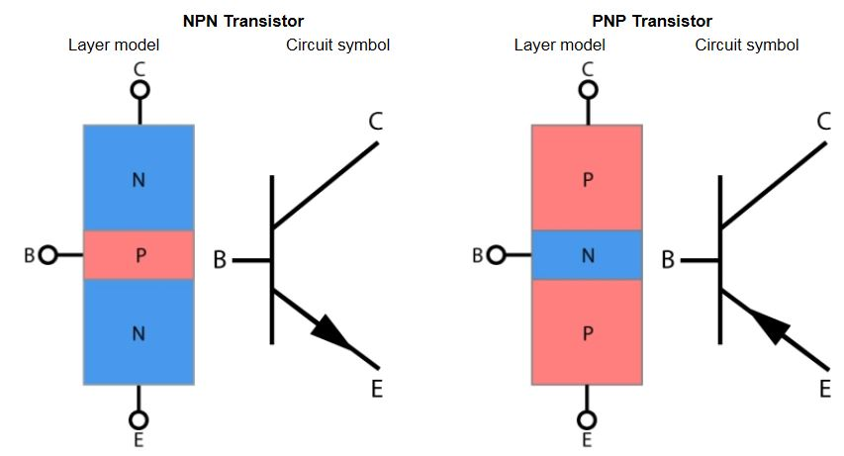

Slide 18
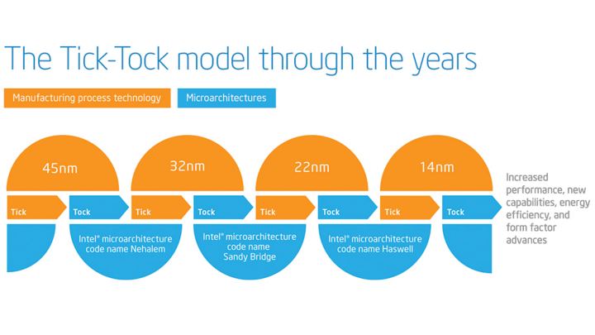
SEMICONDUCTORES
https://www.intel.com/content/www/us/en/silicon-innovations/intel-tick-tock-model-general.html

Slide 19
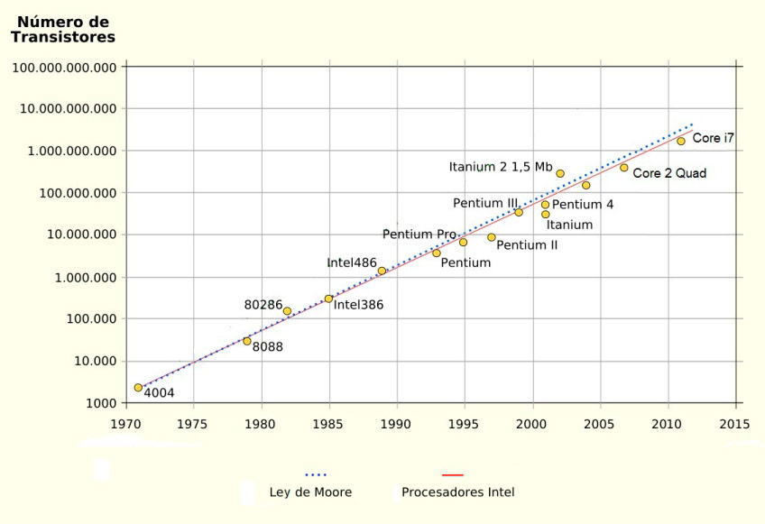
El problema se encuentra, por supuesto, en los límites propios de la materia prima, el silicio. IBM consiguió hace poco llegar a los 7 nm (unas 1,400 veces más pequeño que el grosor de un cabello humano. El chip tiene 4 veces la capacidad de los procesadores actuales) pero ya avisó que el proceso era caro, costoso y todavía lejos de la producción comercial en masa
Ley de Moore: Cada dos años se duplica el número de transistores
Procesadores actuales (2023): 20.000.000.000 de transistores.

Slide 20
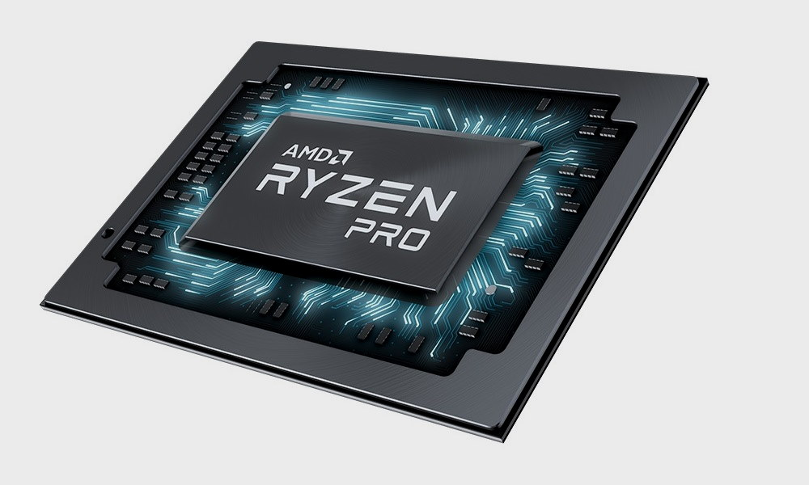
AMD lanza los procesadores Ryzen 3000 Pro fabricados en proceso de 7 nm
el salto al proceso de 7 nm ha permitido a AMD ofrecer unos valores excelentes con los nuevos Ryzen 3000 Pro. Todos los modelos que ha anunciado la compañía de Sunnyvale tienen un TDP muy contenido. Incluso el tope de gama, el Ryzen 9 Pro 3900, que suma 12 núcleos y 24 hilos, tiene un TDP de 65 vatios.

Slide 21
Esquema de una computadora digital Arquitectura clásica de Von Neumann

Slide 22
UNIDAD LÓGICA ARITMÉTICA

Slide 23
UNIDAD DE MEMORIA

Slide 24
UNIDADES DE ENTRADA Y SALIDA

Slide 25
UNIDAD DE CONTROL

Slide 26
- FUNCIONAMIENTO DE UNA COMPUTADORA
1 - La unidad de control habilita los circuitos para realizar la búsqueda en memoria de una instrucción, y una vez hallada la transfiere al registro de instrucciones.
2 - Una vez ubicada la instrucción en el registro de instrucciones, debe proceder a hacerla ejecutar.

Slide 27
INSTRUCCIÓN
MANDO
DIRECCIÓN
00011011
CÓDIGO OPERATIVO
10011011
SELECCIÓN DE DIRECIÓN DE MEMORIA

Slide 28
Ciclo de máquina.
BÚSQUEDA
EJECUCIÓN

Slide 29
